Slide 1
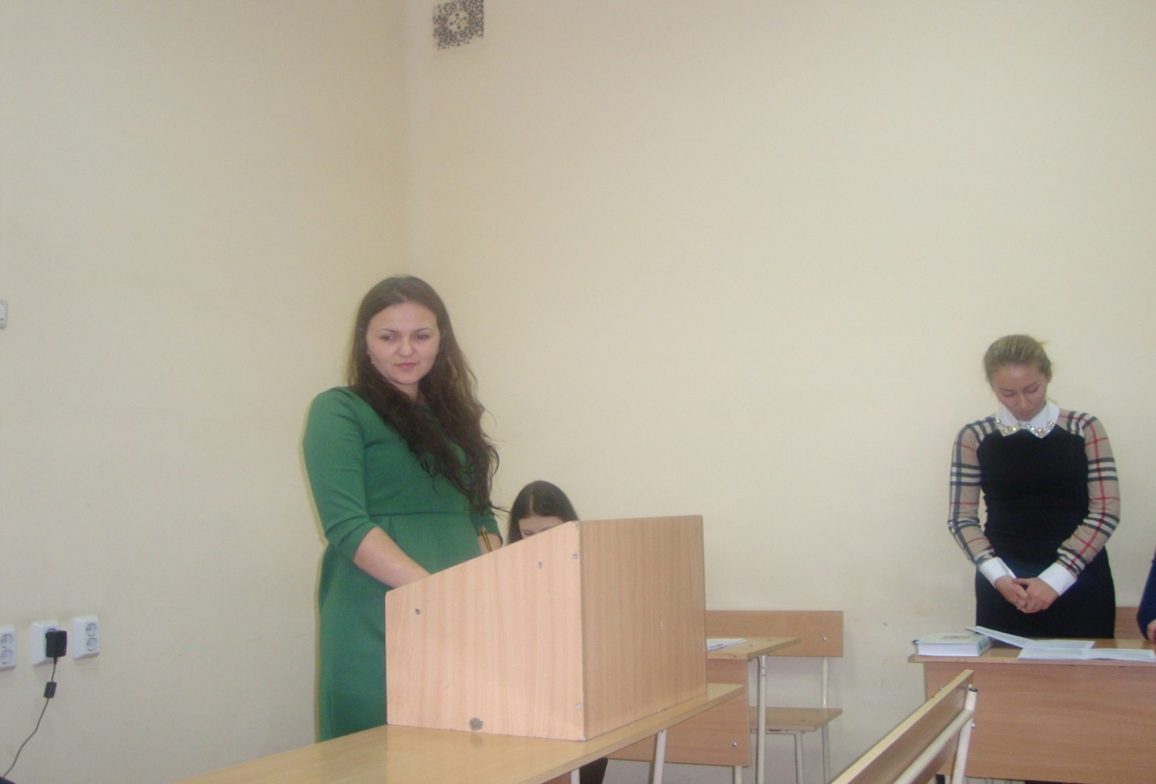
Свидетель со стороны ответчика (начальник отдела кадров) Милованова В.В. характеризует Дегтярева Д.Е. с положительной стороны

Slide 2
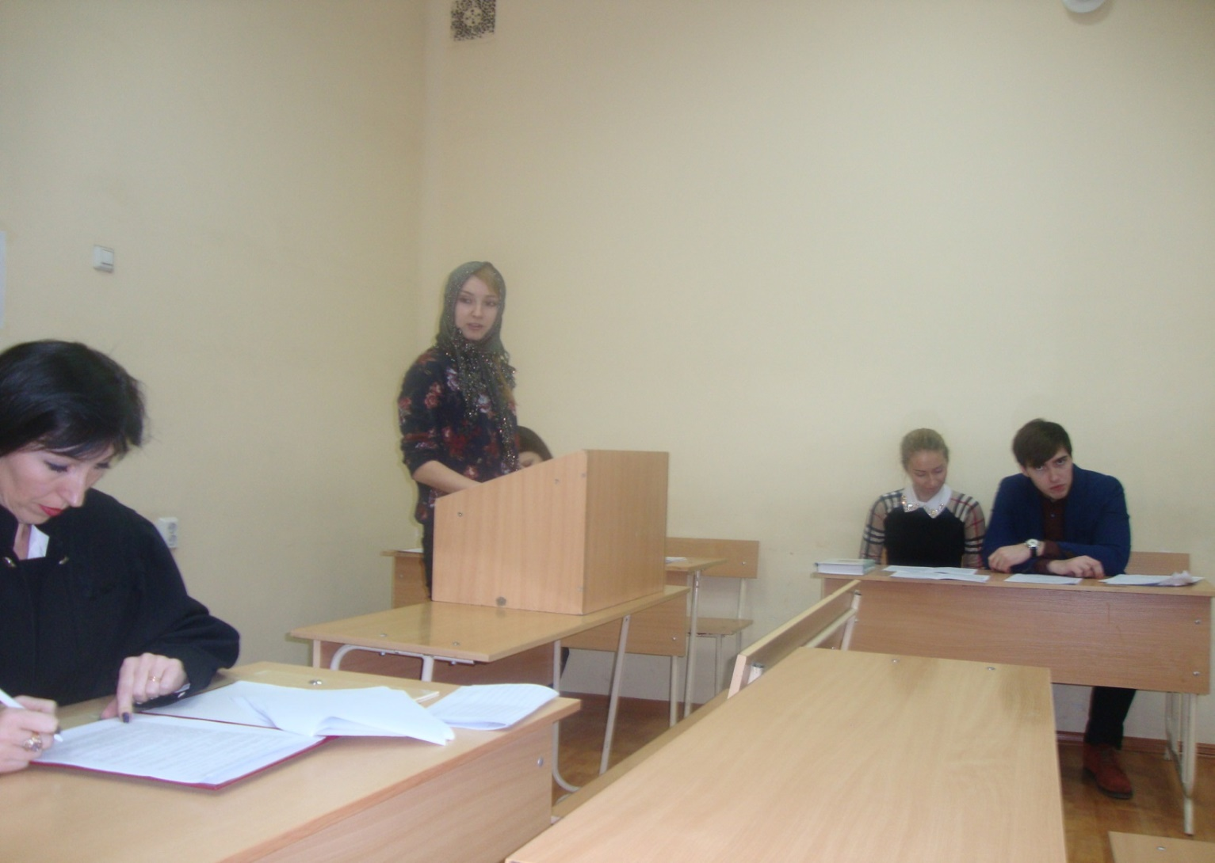
Соседка ( свидетель со стороны ответчика)
Юферова Н.А.

Slide 3
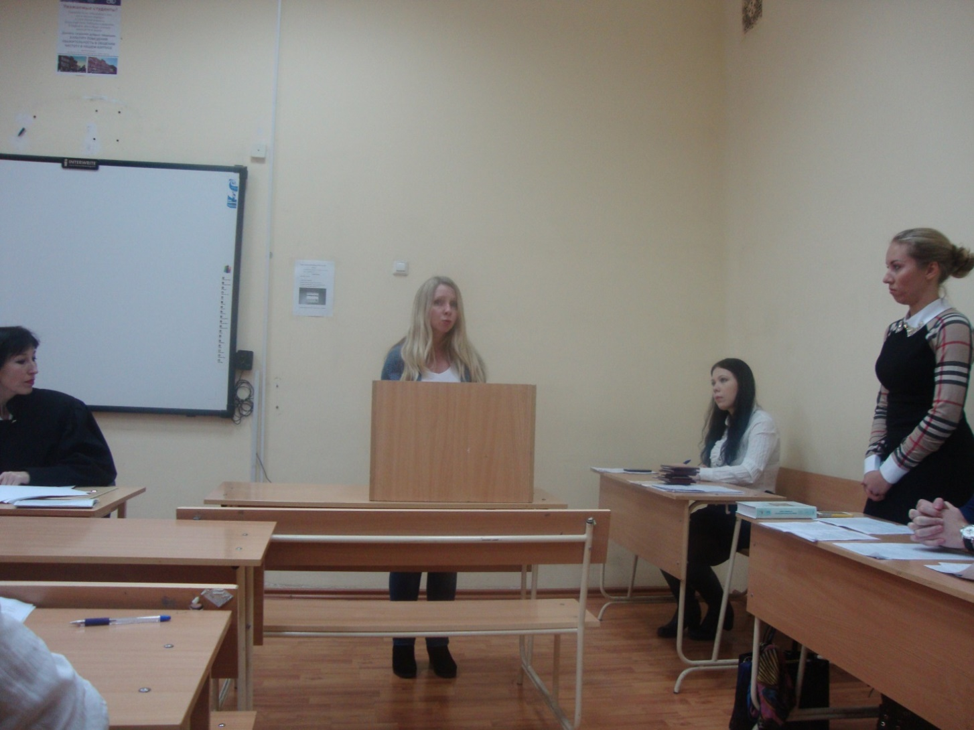
Свидетель со стороны ответчика – гражданская жена (Лебедева Е.А.) горячо поддерживает воссоединение отца и сына

Slide 4
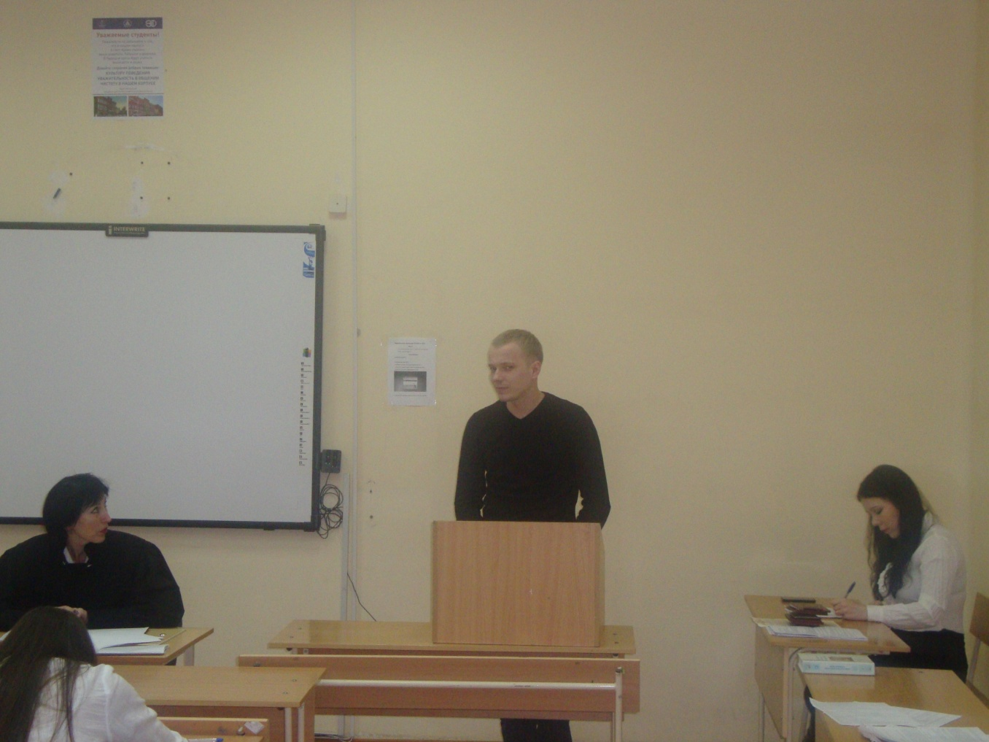
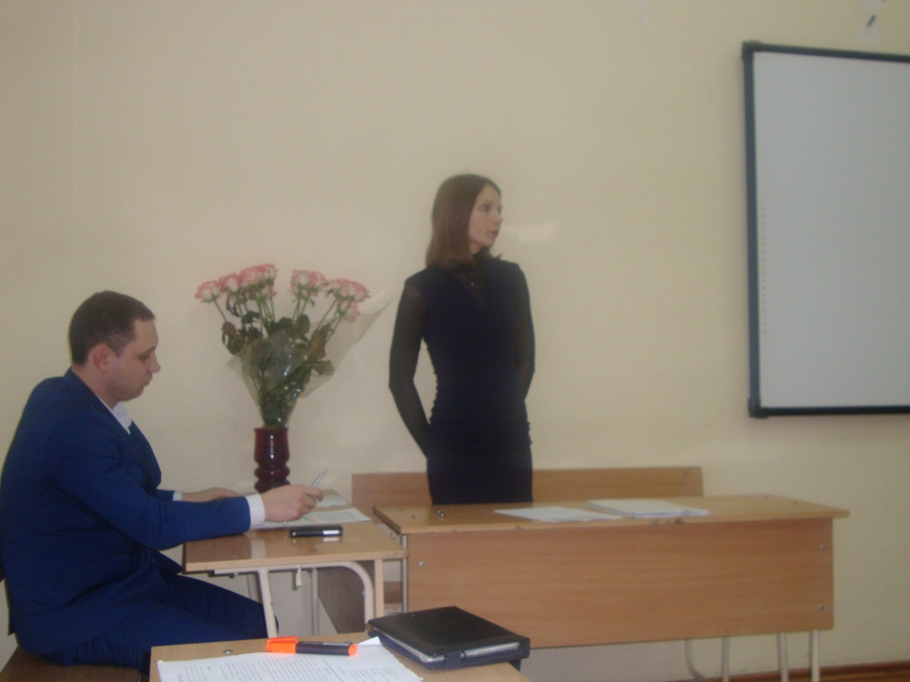
Осуществляется допрос несовершеннолетнего ребенка
Завгороднего С.В. в установленном ГПК РФ порядке при участии представителя органов опеки и попечительства - Омельченко М.В., прокурора Кравченко М. И.

Slide 5

Опрос несовершеннолетнего ребенка Завгороднего С. не внес ясность по существу дела

Slide 6
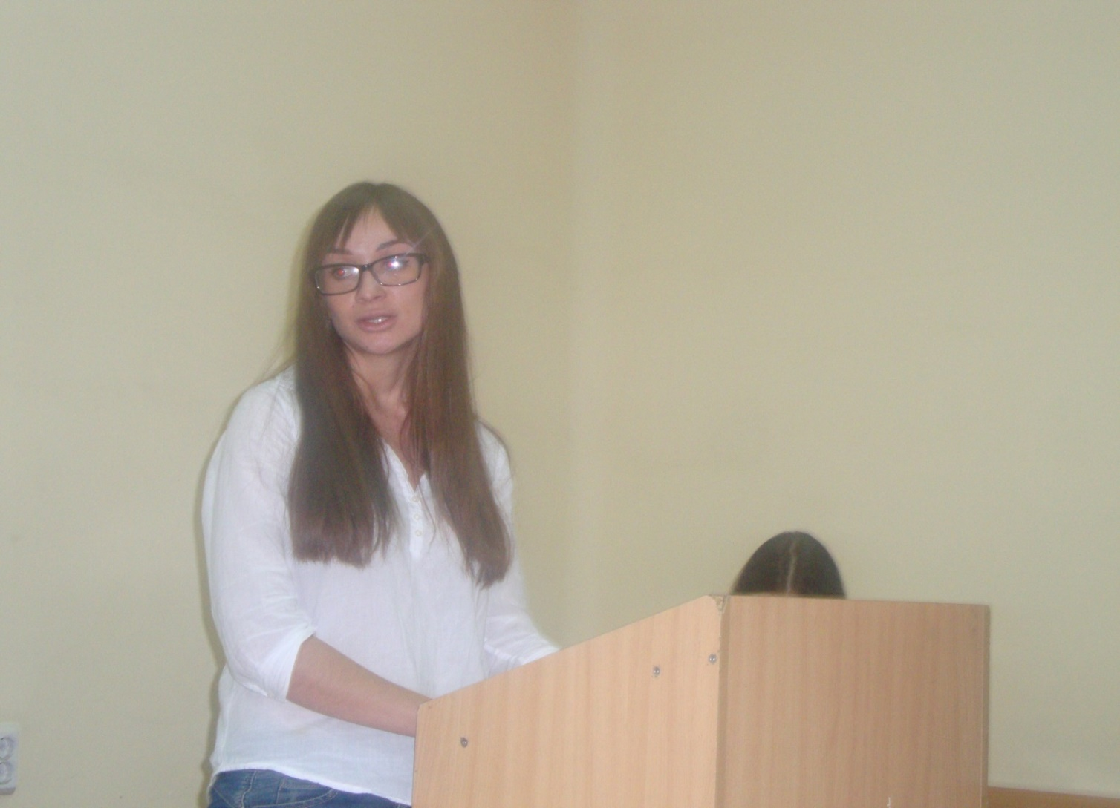
Заключение эксперта-психолога
Козловой А.Г.

